Slide 1
Instituições e organizações o caso das prisões
António Pedro Dores – 2018

Slide 2
Motivos e ponto de partida
Preso = criminoso?
Cumprimento de pena = ressocialização?
Prisões = segurança?
Ideal (legal) = experiência (quotidiana)?
Instituição = organização?
Organização distingue-se em formal e informal

Slide 3
Index
Teoria da origem dos movimentos sociais
Teoria do poder
Limitações das teorias sociais unívocas
Identificação do sistema social-policial-criminal-penal

Slide 4
Dominação
Desejos
Ideal
Movimento
social
Poder
Institucionalização
Constrangimentos
Recursos
Vida prática

Slide 5
Dominação
Desejos
Ideal
Instituição
Submissão
Organização
Constrangimentos
Recursos
Vida prática

Slide 6
Teoria de Loïc Wacquant
Neo-liberalismo
ESTADO
Mão esquerda
Regime laboral
Mão direita
Regime prisional
Prisão
CIDADE
Hiper-gueto
Anti gueto
Punir a pobreza
Simbiose letal
CLASSE
(mercado)
RAÇA
(etnicidade)
Exclusão urbana
(CORPO)
Corpo e alma
Marginality, ethnicity and penality in the neoliberal city, 2014

Slide 7
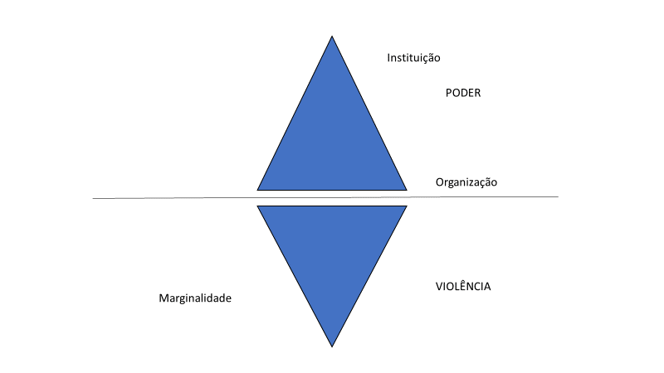

Slide 8
Sistema de social-criminal-penal
Órgãos de soberania
IMPUNIDADE
ELITES
DECISORES
CLASSE MÉDIA
Marginalidade
POBRES
Censura - intimidação
SEM DIREITOS
OPERACIONAIS
PRISIONEIROS
Bodes expiatórios

Slide 9
Conclusões
Preso = criminoso? A maioria dos presos é bode expiatório
Cumprimento de pena = ressocialização? Não: é reforço das discriminações sociais, agora por via judicial
Prisões = segurança? Sim, mas para bodes expiatórios tradicionais (as elites)

Slide 10
Fim
António Pedro Dores
Trilogia de estados de espírito
Observatório Europeu das Prisões
World Social Sciences & Humanities Net
Escola para lá das ciências sociais

